Slide 1
Turističko-ugostiteljska škola
Antona Štifanića Poreč

Slide 2
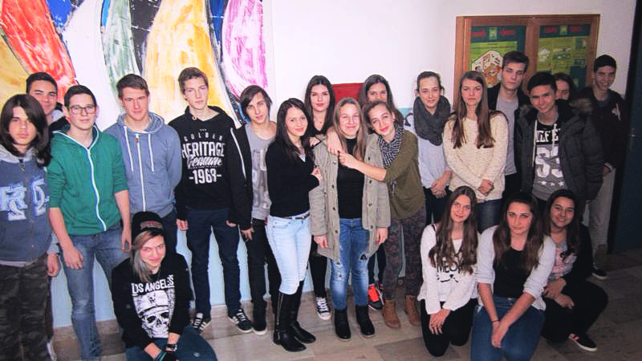
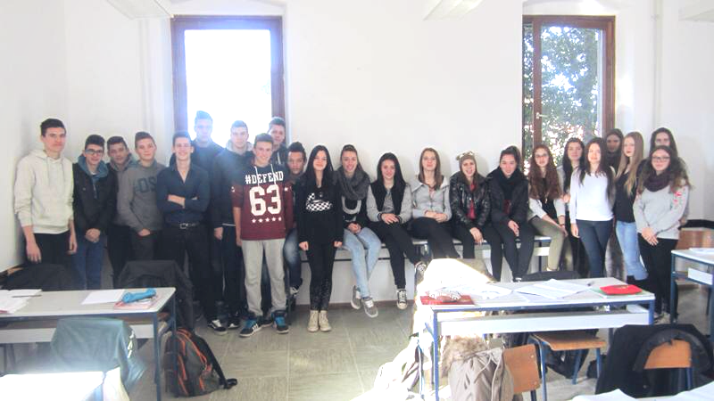
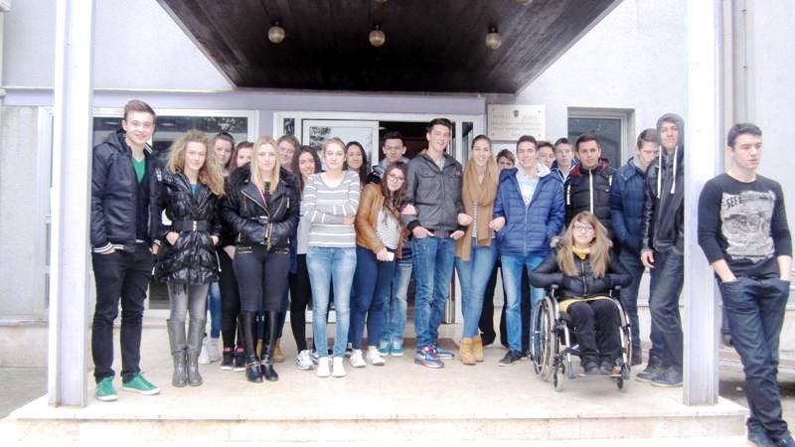
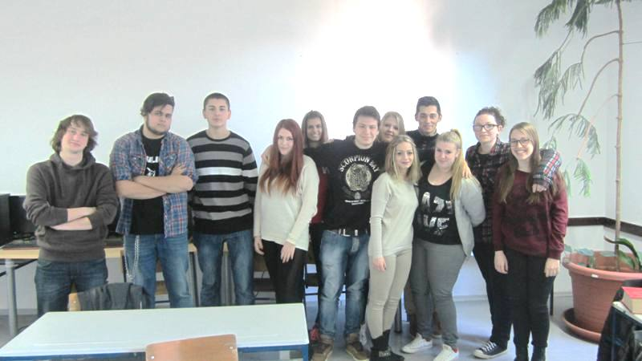
TUŠ Antona Štifanića Poreč 2014./15.
HTT

Slide 3
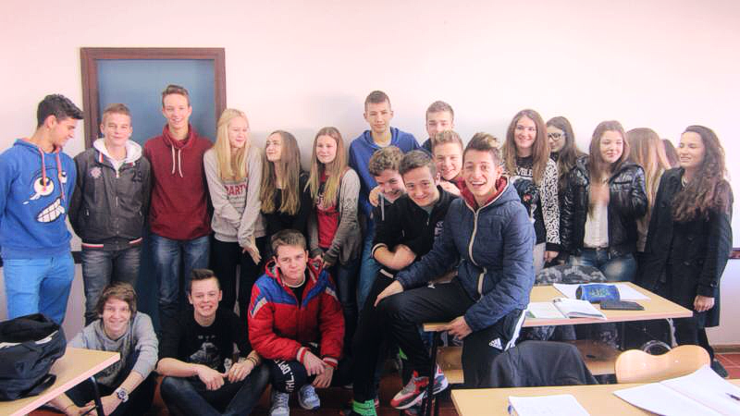
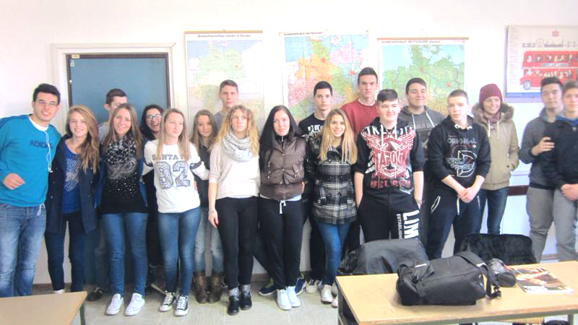
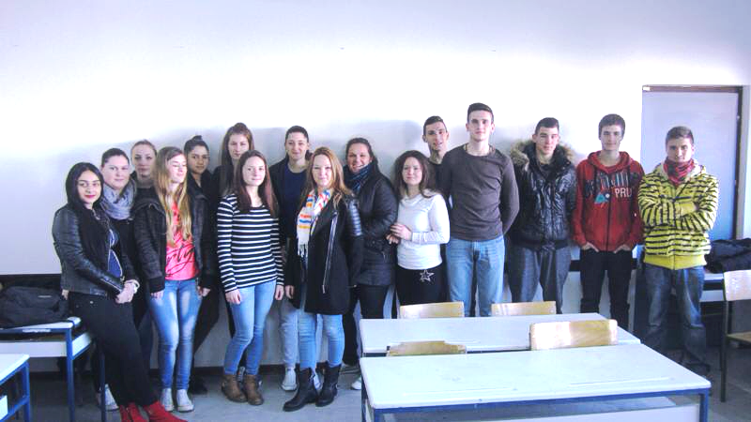
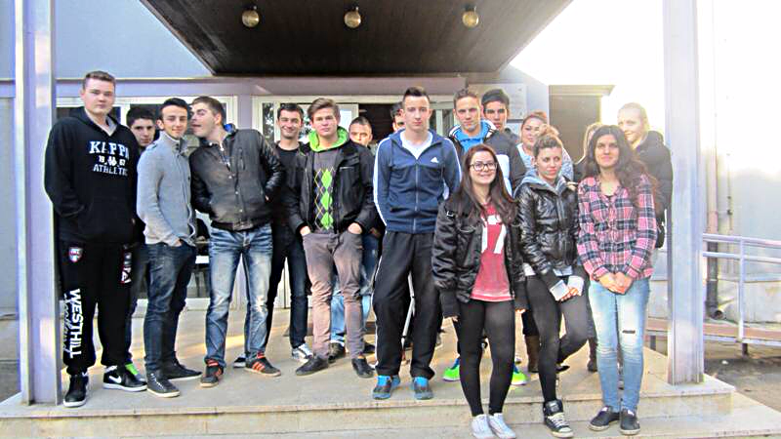
THK

Slide 4
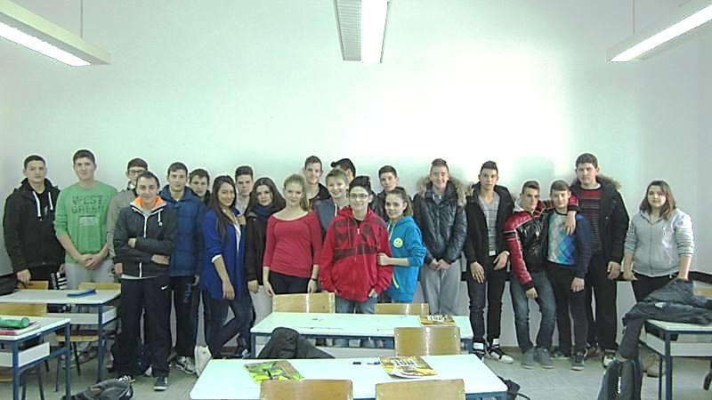
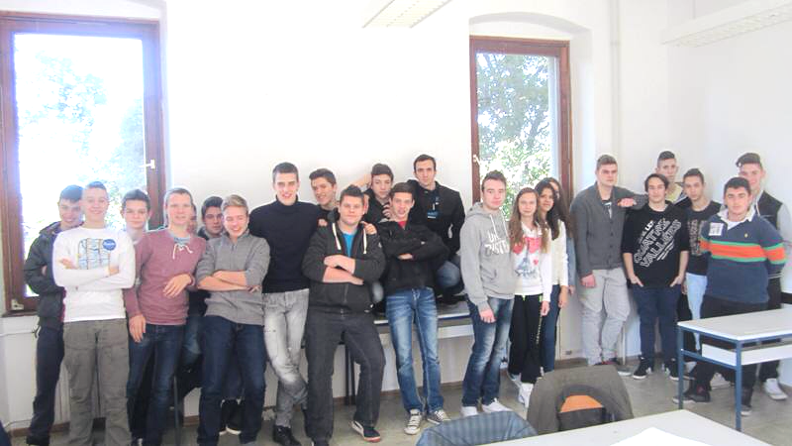
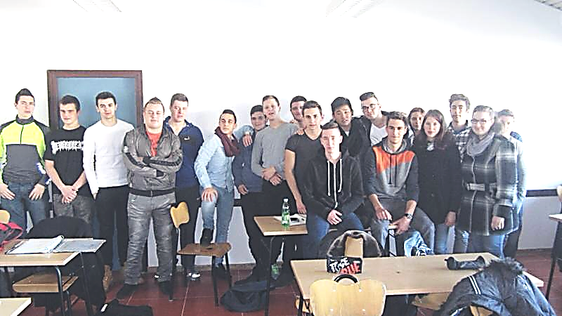
KUHARI

Slide 5
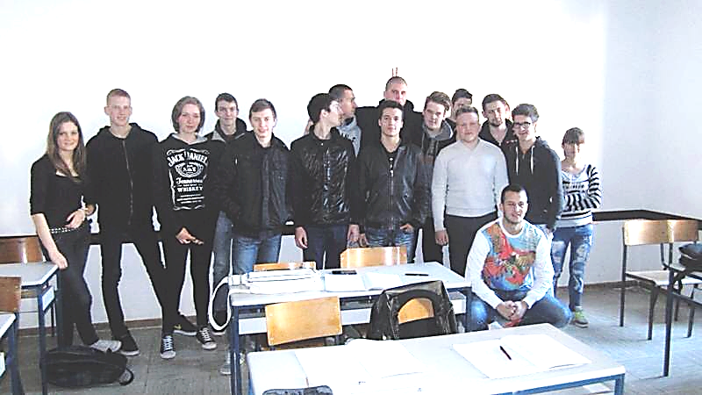
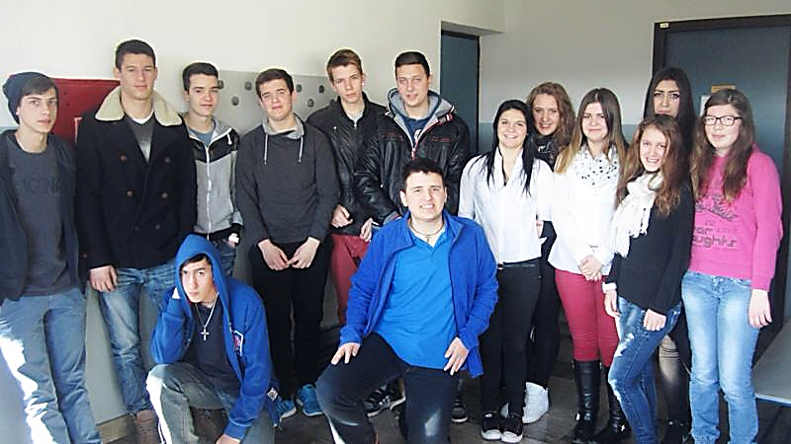
KONOBARI / SLASTIČARI

Slide 6
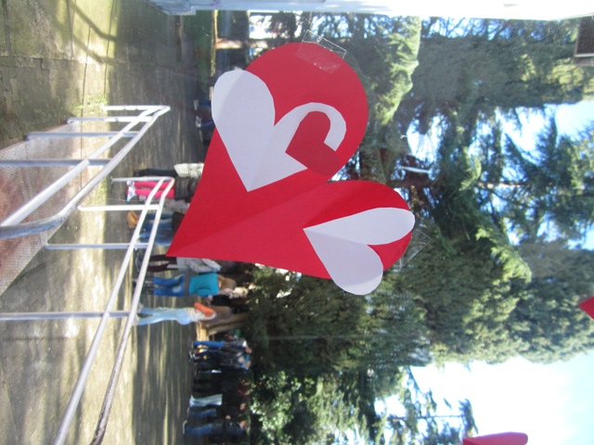
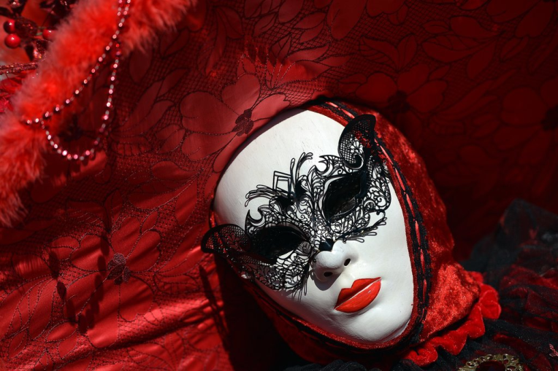
Veljača
PON | UTO | SRI | ČET | PET | SUB | NED
 |  |  |  |  |  | 1
2 | 3 | 4 | 5 | 6 | 7 | 8
9 | 10 | 11 | 12 | 13 | 14 | 15
16 | 17 | 18 | 19 | 20 | 21 | 22
23 | 24 | 25 | 26 | 27 | 28
Teško je voljeti, još teže ne voljeti, a najteže je naći voljenog koji te voli.

Slide 7
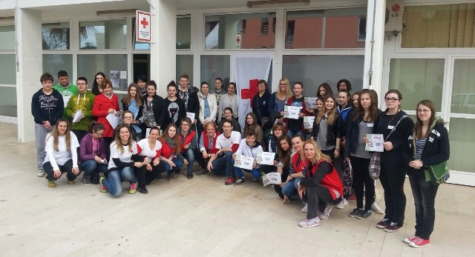
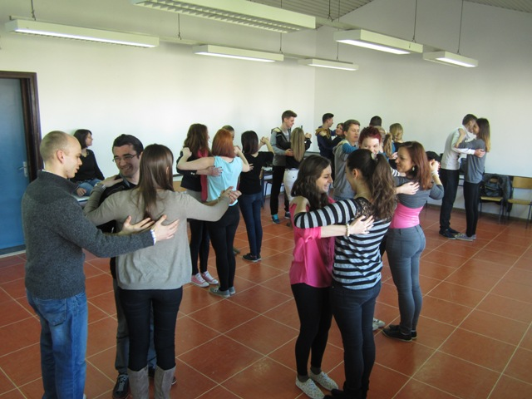
Ožujak
PON | UTO | SRI | ČET | PET | SUB | NED
 |  |  |  |  |  | 1
2 | 3 | 4 | 5 | 6 | 7 | 8
9 | 10 | 11 | 12 | 13 | 14 | 15
16 | 17 | 18 | 19 | 20 | 21 | 22
23 | 24 | 25 | 26 | 27 | 28 | 29
30 | 31
U svakoj stvari u prirodi ima nešto veličanstveno.
Albert Camus

Slide 8
Travanj
PON | UTO | SRI | ČET | PET | SUB | NED
 |  | 1 | 2 | 3 | 4 | 5
6 | 7 | 8 | 9 | 10 | 11 | 12
13 | 14 | 15 | 16 | 17 | 18 | 19
20 | 21 | 22 | 23 | 24 | 25 | 26
27 | 28 | 29 | 30
Priroda je jedina knjiga koja na svim listovima nudi mnogo sadržaja.
Goethe

Slide 9
Svibanj
PON | UTO | SRI | ČET | PET | SUB | NED
 |  |  |  | 1 | 2 | 3
4 | 5 | 6 | 7 | 8 | 9 | 10
11 | 12 | 13 | 14 | 15 | 16 | 17
18 | 19 | 20 | 21 | 22 | 23 | 24
25 | 26 | 27 | 28 | 29 | 30 | 31
''Proljeće je srce puno nade i cipele pune kiše.'' Nepoznati autor

Slide 10
Lipanj
Lipanj
Ljudi ne primjećuju da li je ljeto ili je zima kada su sretni.
Anton Čehov
PON | UTO | SRI | ČET | PET | SUB | NED
1 | 2 | 3 | 4 | 5 | 6 | 7
8 | 9 | 10 | 11 | 12 | 13 | 14
15 | 16 | 17 | 18 | 19 | 20 | 21
22 | 23 | 24 | 25 | 26 | 27 | 28
29 | 30

Slide 11
Turističko-ugostiteljska škola
Antona Štifanića Poreč

